Slide 1

Gyógyszerszedés a hétköznapokban IV.
Tudatos gyógyszerszedési tanóra középiskolások számára
Debreceni Egyetem
Gyógyszerésztudományi Kar
Az előadást összeállította: Dr. Gyermán Anna
Közreműködött: Zállatorvos
Előadja:
gyógyszerészhallgató

Slide 2
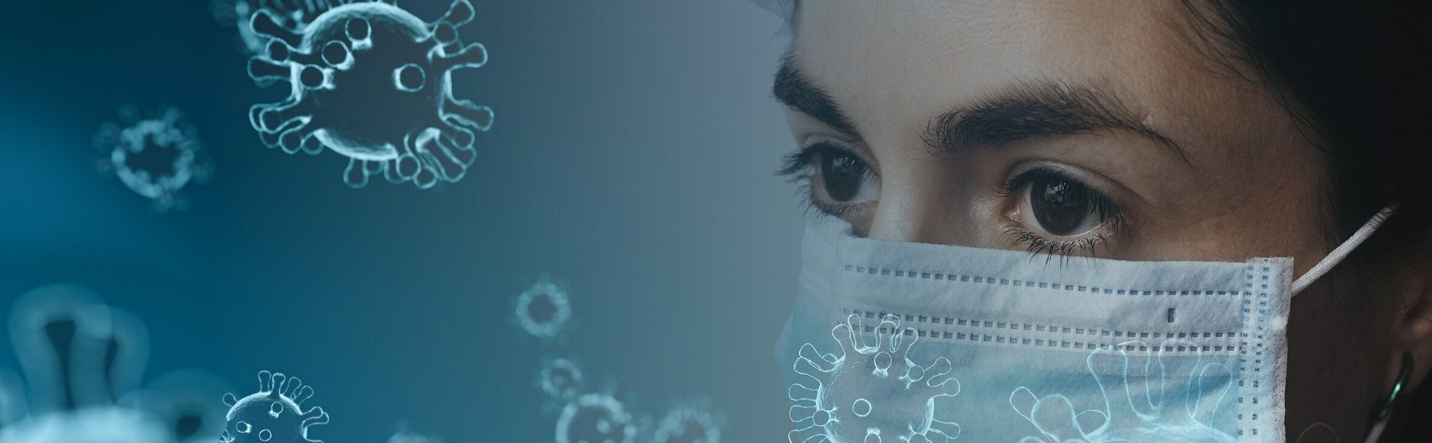

COVID különkiadás

Slide 3




Mi történt a világban 2020. tavaszán?
Összeesküvés?
Politikai húzások?
Gyógyszermaffia?
Világvége?
A természet törvénye?
Büntetés?
Notes:
Kép forrása: techworld.hu

Slide 4
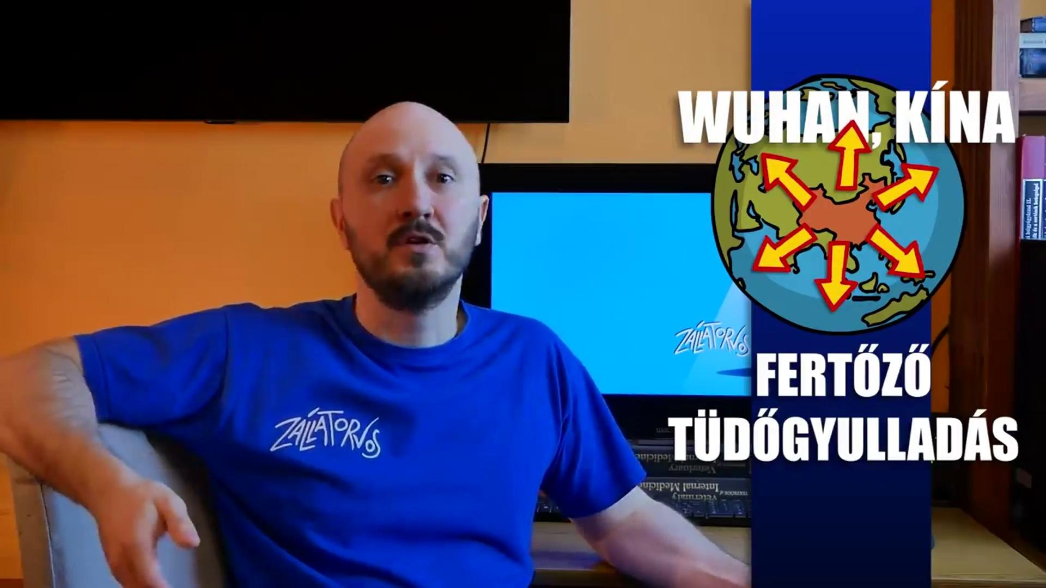
Mi is a COVID pontosan?

Slide 5

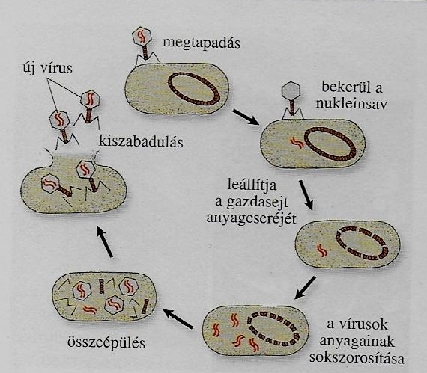
Notes:
https://www.youtube.com/watch?v=j0RijCfdlGE&t=56s

Slide 6
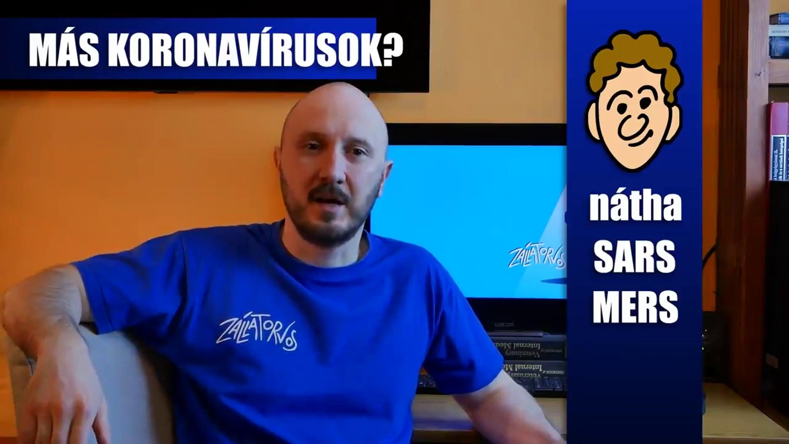

Slide 7
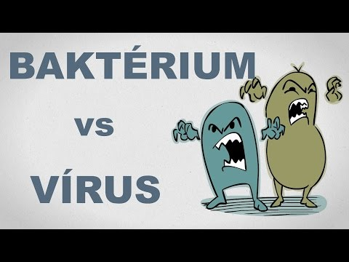
Video ajánló:

Slide 8

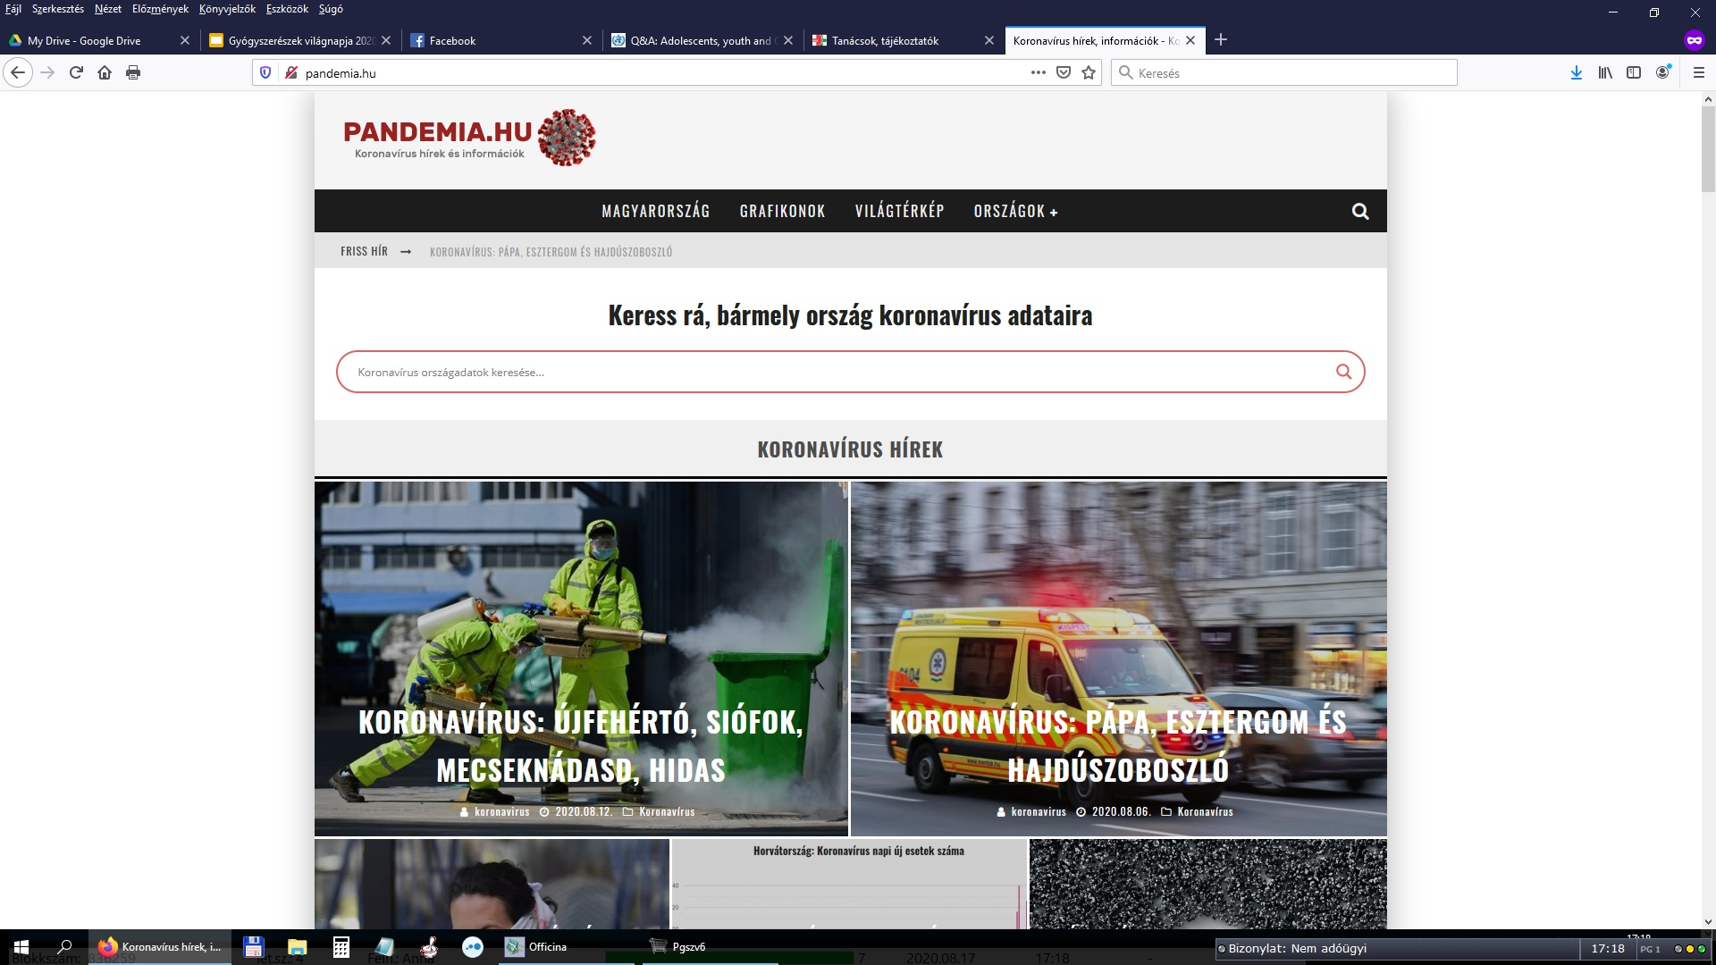
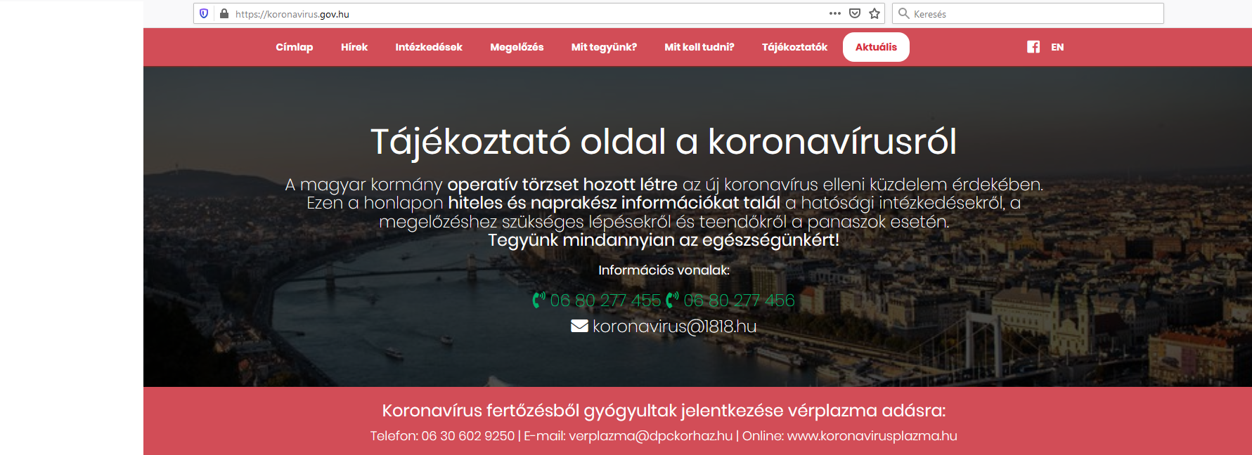
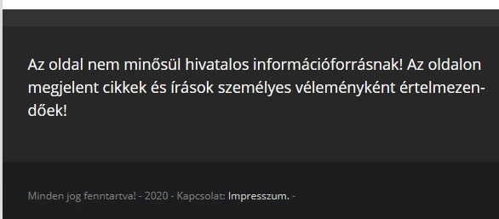
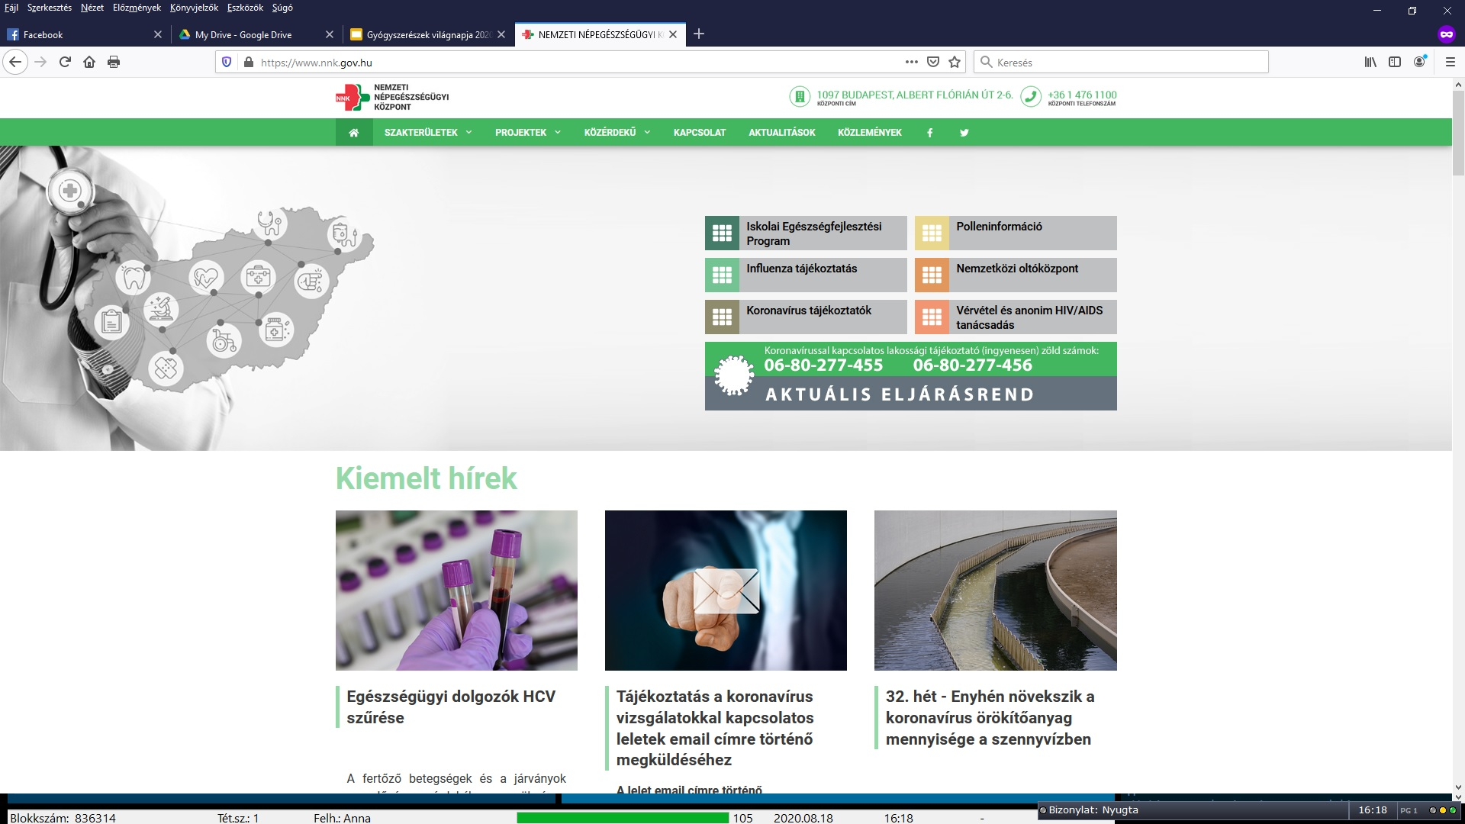
Honnan tájékozódjak?
https://www.who.int/

Slide 9
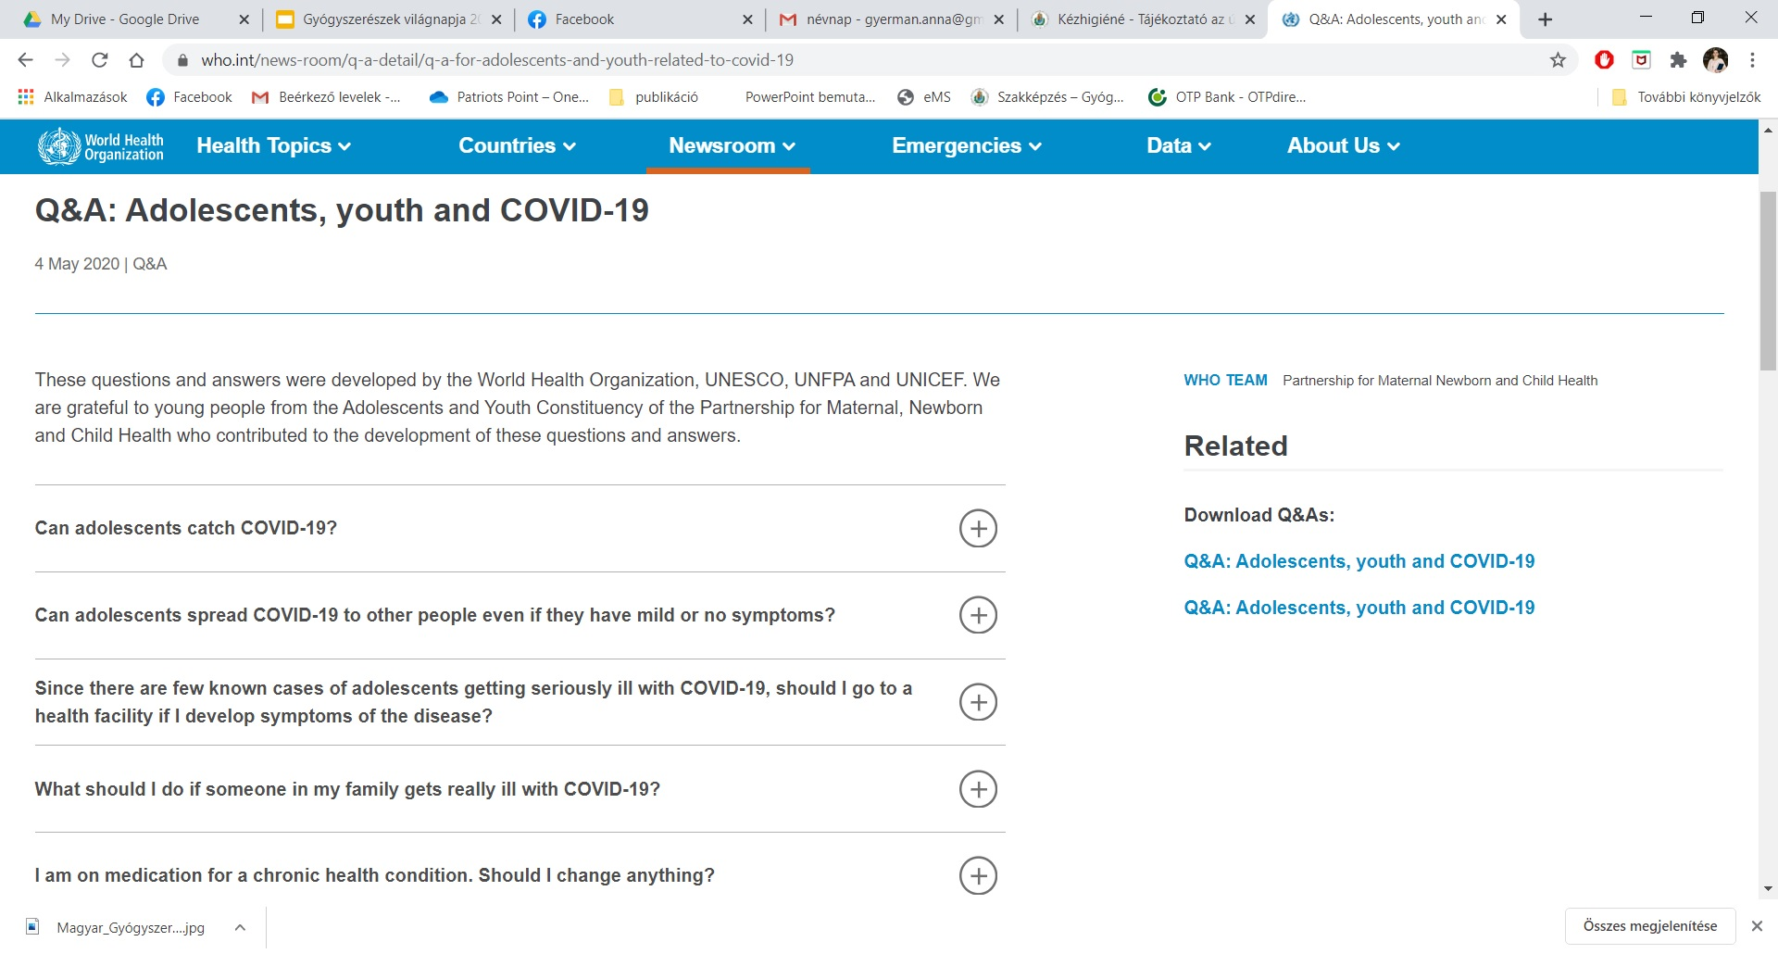
Mennyire veszélyes a fiatalkorúakra nézve?
-Kevésbé fogékonyak, de ugyanolyan komoly szövődmények lehetnek
- “Tünetmentes terjesztés”
- Vakcinák beadatását érdemes halasztani
- WHO: Q&A: Adolescents, youth and COVID-19

Slide 10

Hogyan védekez(z)ünk?
Tanácsért fordulj bátran gyógyszerészhez!

Slide 11
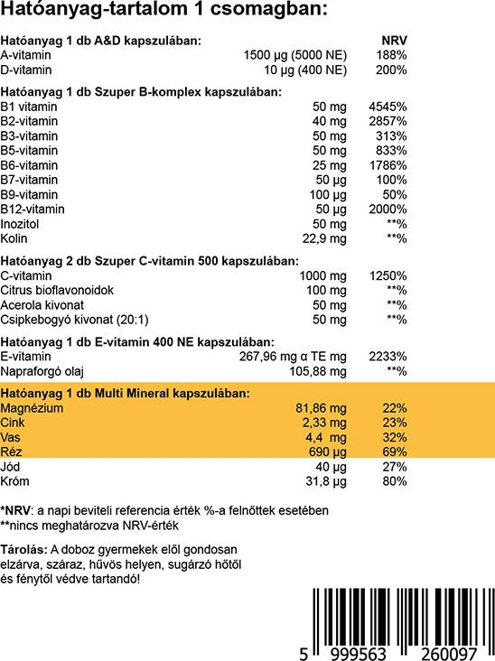
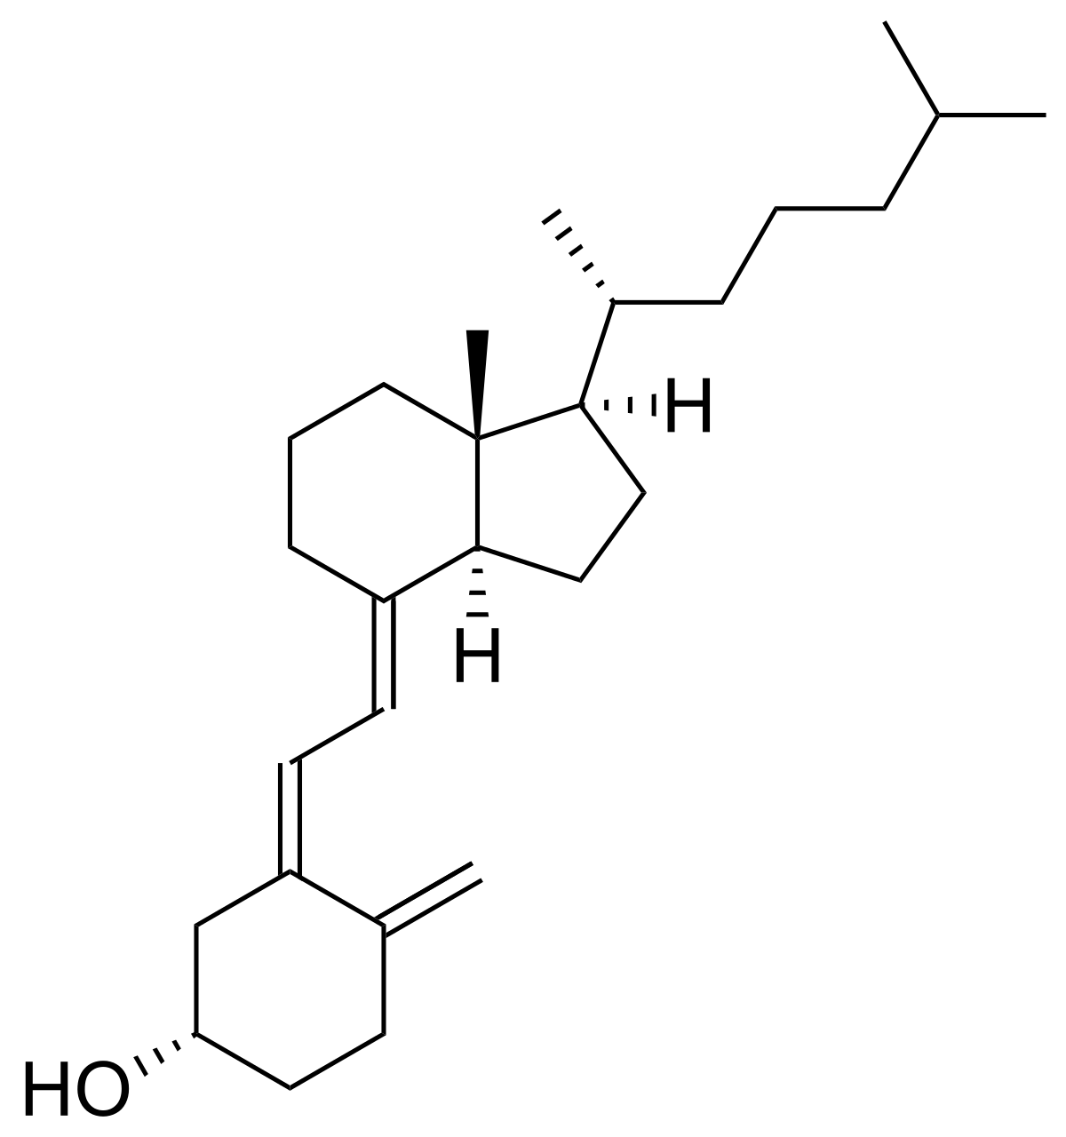

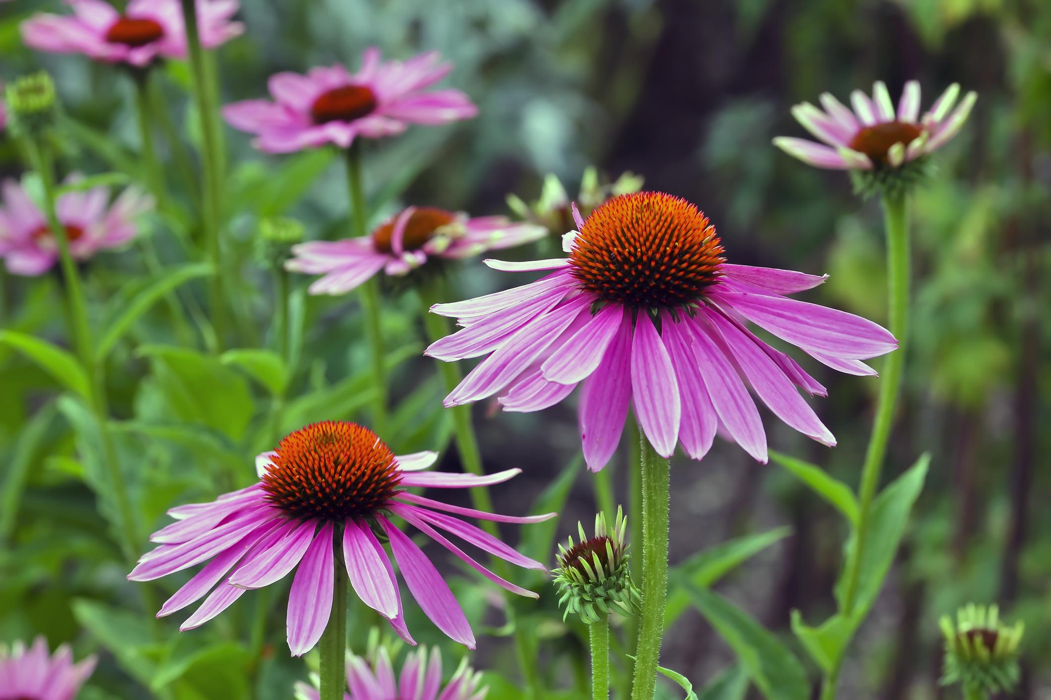

Immunerősítés
Kolekalciferol = D3 vitamin
Bíborlevelű kasvirág (Echinacea purpurea)
Napi 7-8 óra alvás!
Notes:
Forrás: https://www.cdc.gov/sleep/index.html

Slide 12
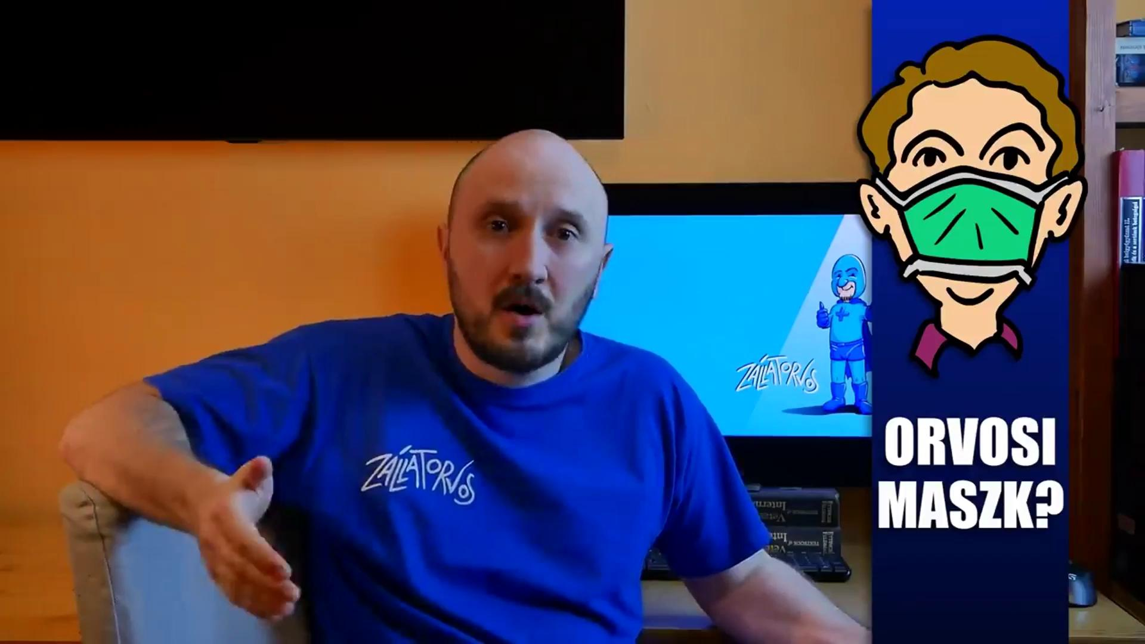
A cseppfertőzés kivédése
Notes:
https://www.youtube.com/watch?v=j0RijCfdlGE&t=56s

Slide 13
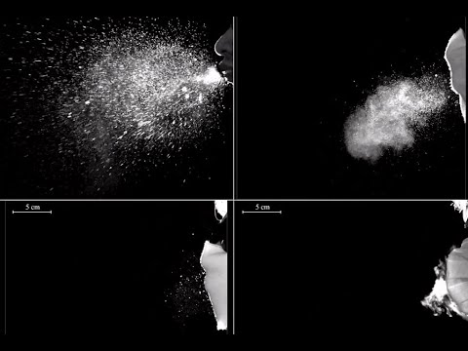
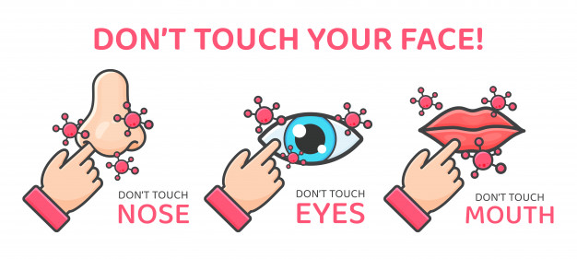

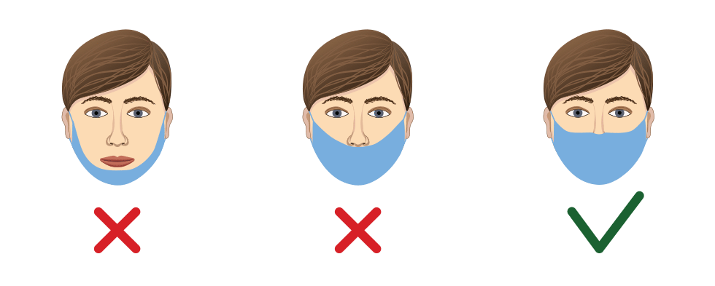
Szájmaszk, gumikesztyű
Notes:
https://www.youtube.com/watch?v=DNeYfUTA11s

Slide 14
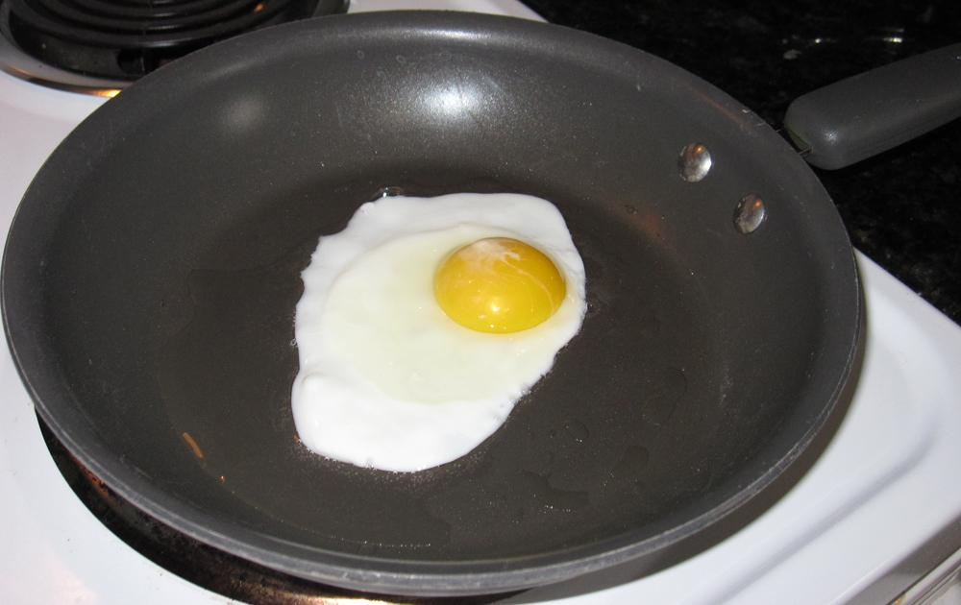
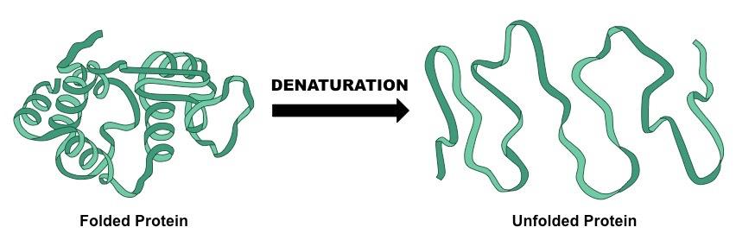

A kézfertőtlenítőkről
Hogyan ölik el a kórokozókat?
Milyen kórokozók ellen használhatom?

Slide 15
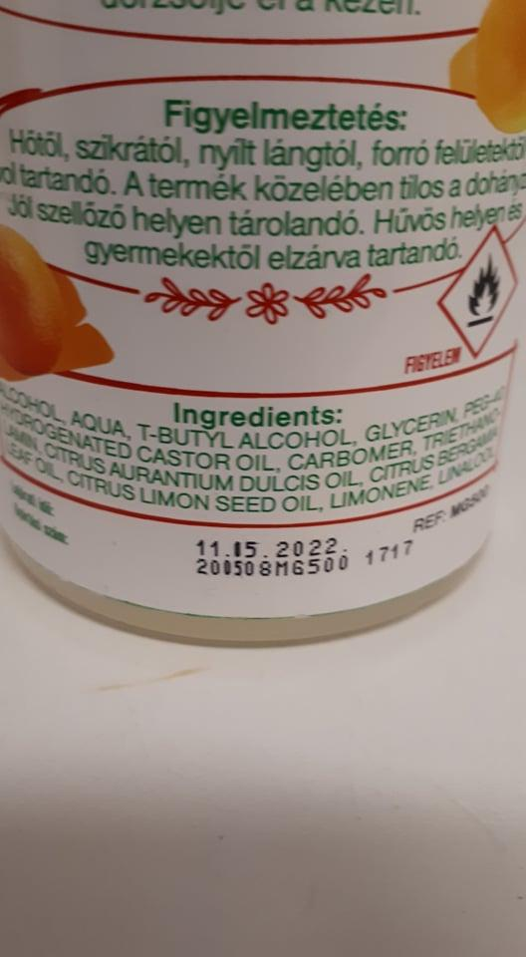
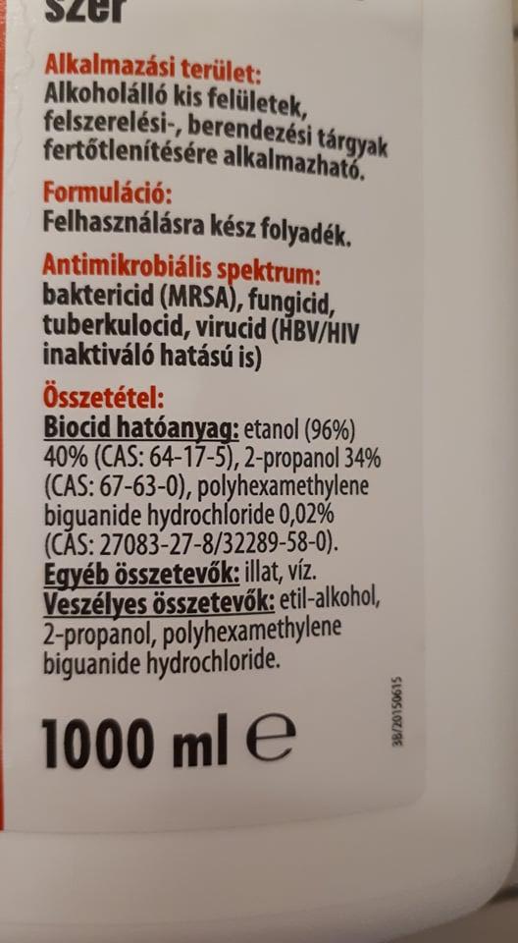
kézfertőtlenítő

Slide 16
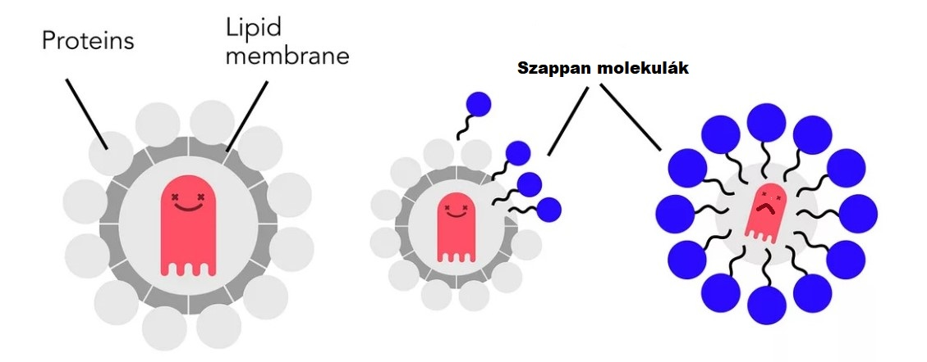
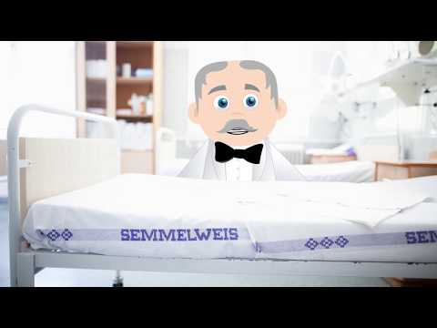
Helyes kézmosás
Notes:
https://semmelweis.hu/koronavirus/mit-tehetunk/kezhigiene/

Slide 17

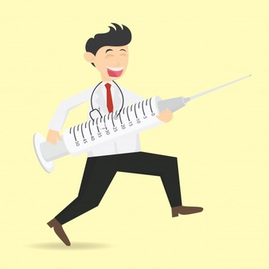
Mi köze a teheneknek a szurikhoz?
Edward Jenner
védőoltás = ”mesterséges immunitás”
egyéni és közösségi védekezés
A vakcinák típusai:
inaktivált: elölt kórokozó (influenza)
élő, attenuált: legyengített (MMR)
alegység: immunreakcióért felelős kis részlet (HPV)
ellenszérum: passzív immunizáció (TETIG)

Slide 18
Kérdezz bátran!
Vár Téged is a Debreceni Egyetem Gyógyszerésztudományi Kara!
www.pharm.unideb.hu

Slide 19

Köszönöm a figyelmet!
Köszönet a Zállatorvos közreműködéséért!

